Slide 1

DÁP CA
TRONG TUẦN BÁT NHẬT PHỤC SINH

Slide 2
Trong tuần bát nhật Phục Sinh
Có hát kinh Vinh Danh mỗi ngày

Slide 3
THỨ HAI
TRONG TUẦN BÁT NHẬT PHỤC SINH

Slide 4
KINH VINH DANH

Slide 5
Chủ tế: Vinh danh Thiên Chúa trên các tầng trời.
A+B: Và bình an dưới thế cho người thiện tâm.

Slide 6
A: Chúng con ca ngợi Chúa.
B: Chúng con chúc tụng Chúa.
A: Chúng con thờ lạy Chúa.
B: Chúng con tôn vinh Chúa.

Slide 7
A: Chúng con cảm tạ Chúa vì vinh quang cao cả Chúa.
B: Lạy Chúa là Thiên Chúa, là Vua trên trời, là Chúa Cha toàn năng.

Slide 8
A: Lạy con một Thiên Chúa, Chúa Giêsu Kitô.
B: Lạy Chúa là Thiên Chúa, là Chiên Thiên Chúa là Con Đức Chúa Cha.

Slide 9
A: Chúa xóa tội trần gian, xin thương xót chúng con.
B: Chúa xóa tội trần gian, xin nhậm lời chúng con cầu khẩn.

Slide 10
A: Chúa ngự bên hữu Đức Chúa Cha, xin thương xót chúng con.
B: Vì lạy Chúa Giêsu Kitô, chỉ có Chúa là Đấng Thánh.

Slide 11
Chỉ có Chúa là Chúa, chỉ có Chúa là đấng tối cao.
A+B: Cùng Đức Chúa Thánh Thần trong vinh quang Đức Chúa Cha.
Amen.

Slide 12
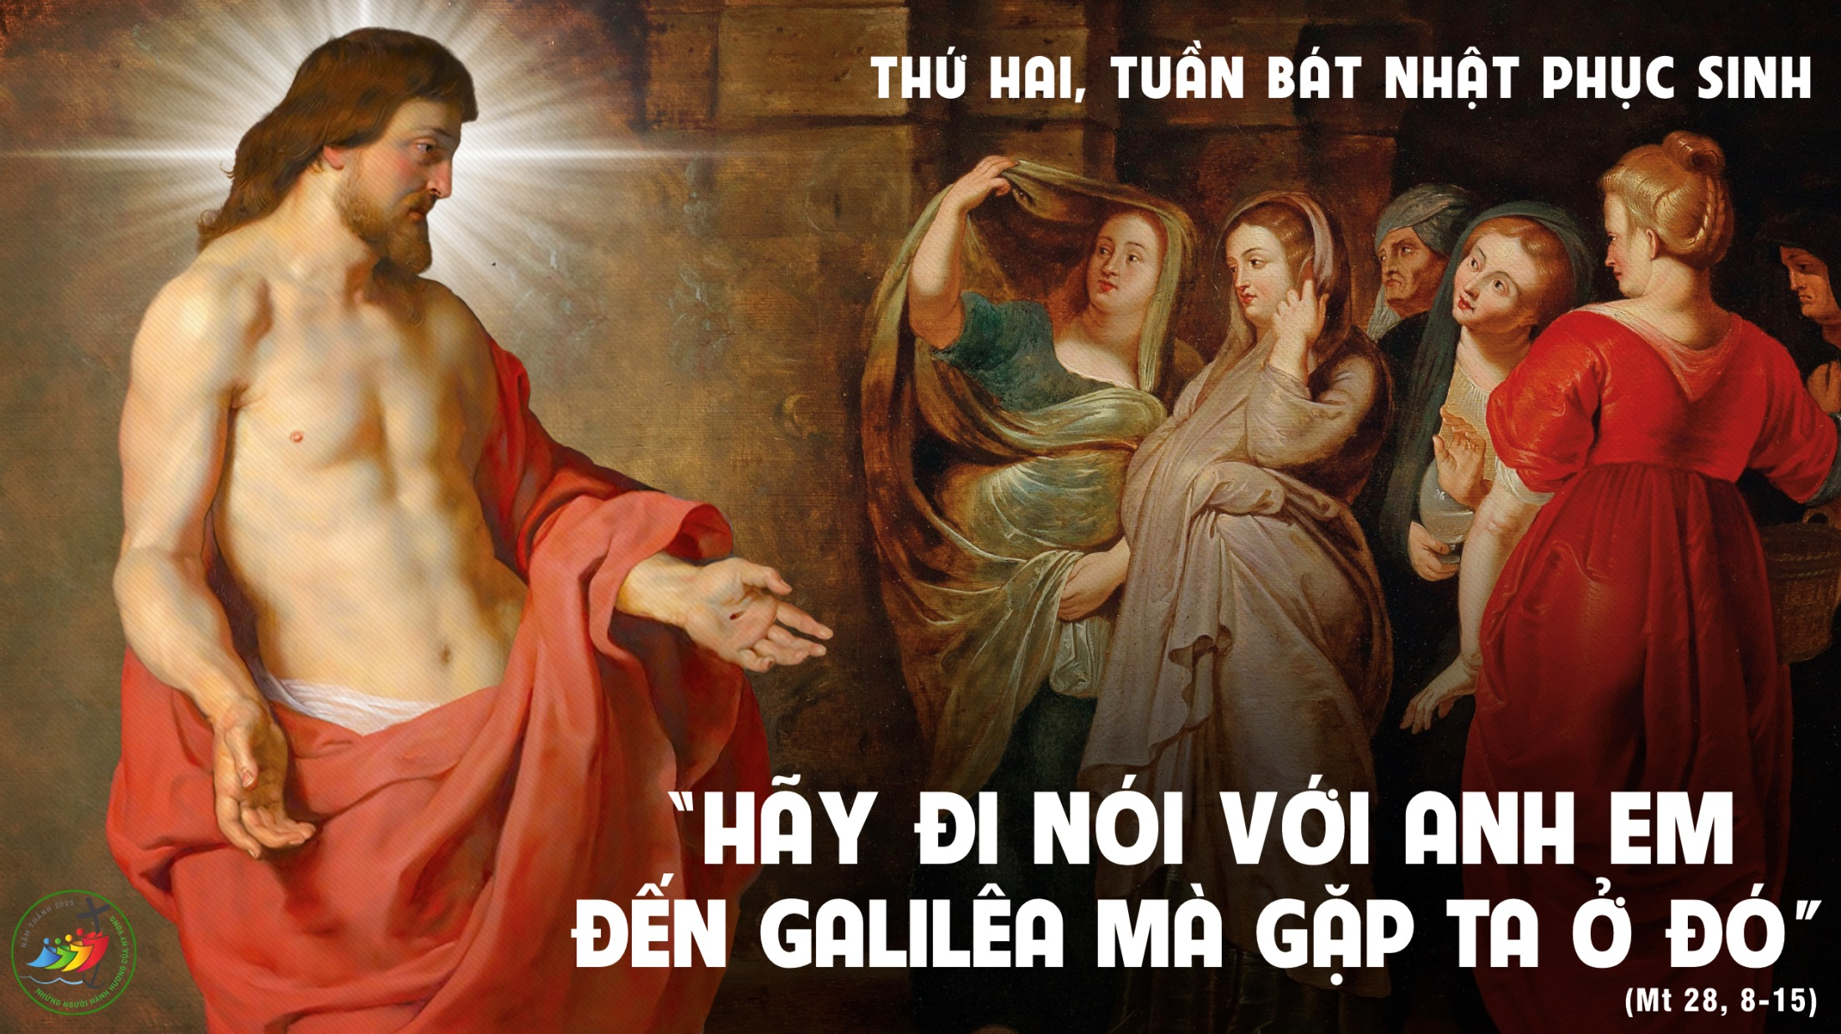

Slide 13

THỨ HAI
TRONG TUẦN BÁT NHẬT PHỤC SINH
Bài Đọc 1.
Thiên Chúa đã làm cho Đức Giê-su sống lại ; về điều này, tất cả chúng tôi xin làm chứng.
Bài trích sách Công vụ Tông Đồ.

Slide 14
Đáp ca:
Lạy Chúa Trời, xin giữ gìn con, vì bên Ngài con đang ẩn náu.

Slide 15
Alleluia-Alleluia:
Đây là ngày Chúa đã làm ra, nào ta hãy vui mừng hoa hỷ.
Alleluia:

Slide 17
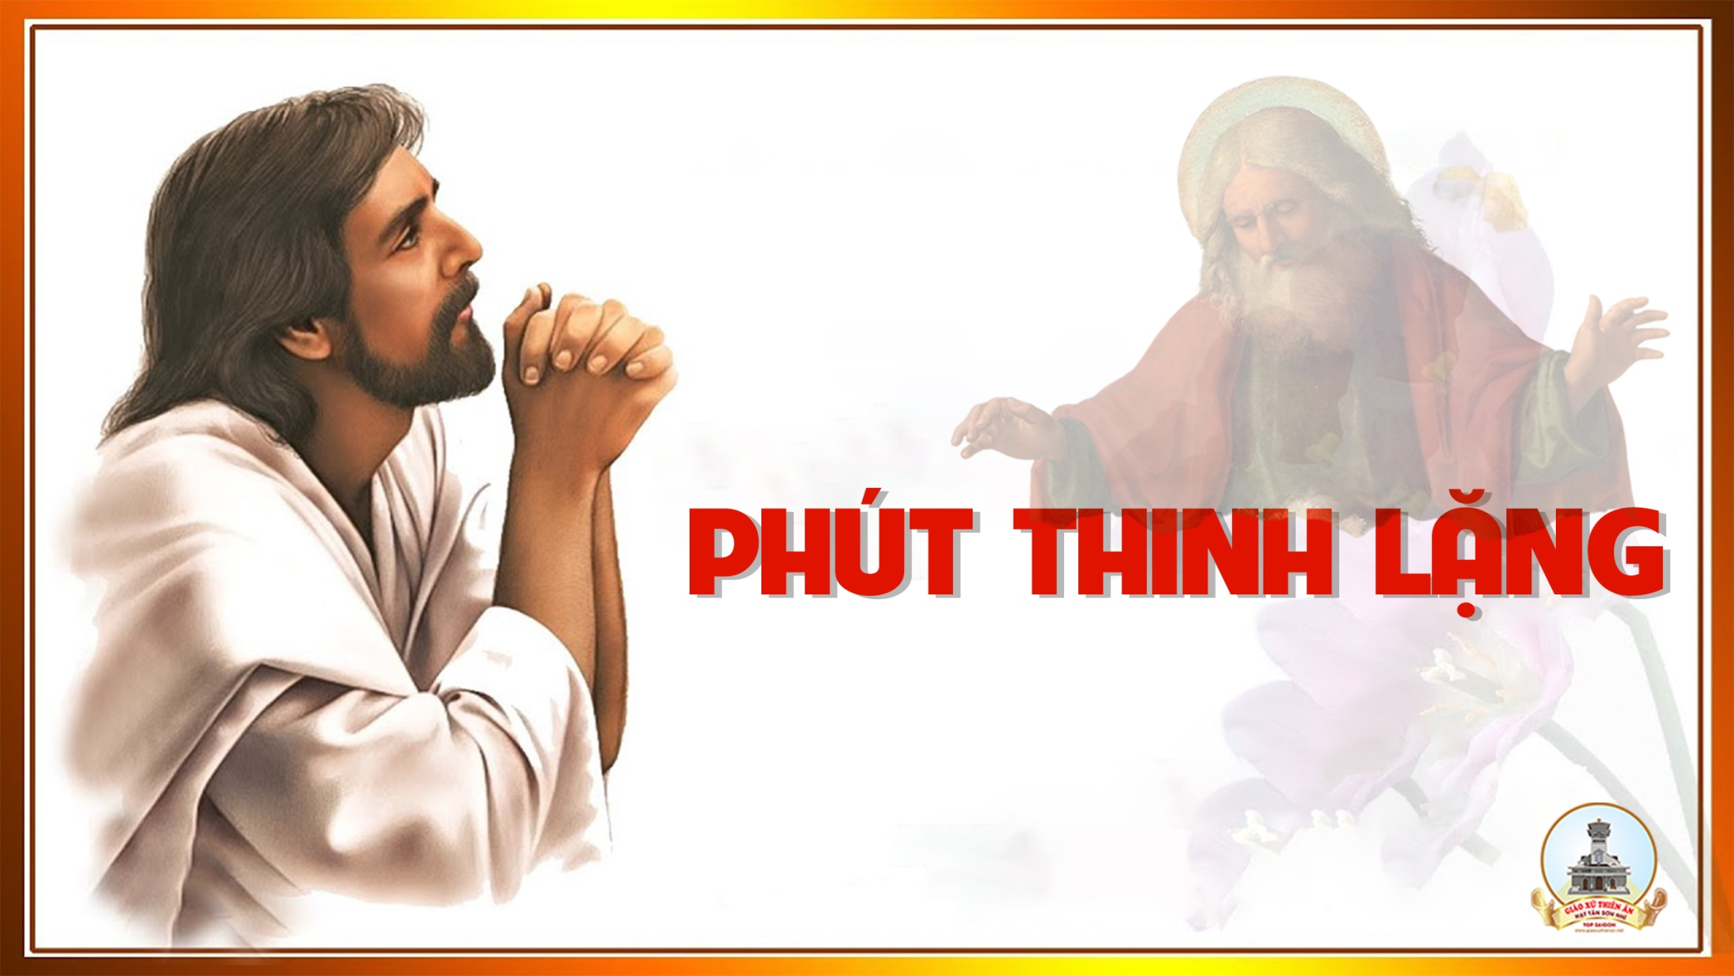
THỨ HAI
TRONG TUẦN BÁT NHẬT PHỤC SINH

Slide 18


Slide 20
THỨ BA
TRONG TUẦN BÁT NHẬT PHỤC SINH

Slide 21
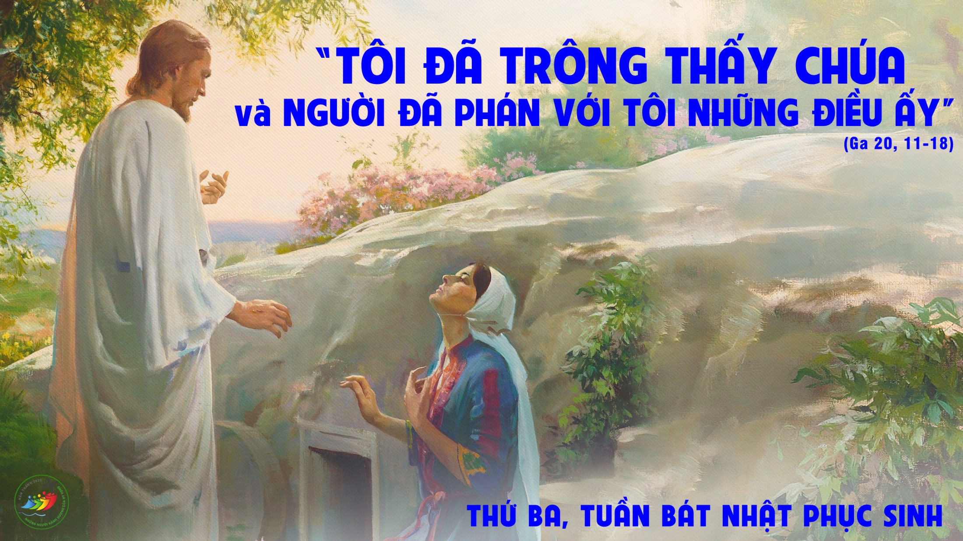

Slide 22
THỨ HAI
TRONG TUẦN BÁT NHẬT PHỤC SINH
Bài Đọc 1.
Anh em hãy sám hối, và mỗi người hãy chịu phép rửa nhân danh Đức Giê-su.
Bài trích sách Công vụ Tông Đồ.

Slide 23

Đáp ca:
Tình thương Chúa chan hòa mặt đất.

Slide 24
Alleluia-Alleluia:
Đây là ngày Chúa đã làm ra, nào ta hãy vui mừng hoa hỷ.
Alleluia:

Slide 26
THỨ HAI
TRONG TUẦN BÁT NHẬT PHỤC SINH

Slide 29
THỨ TƯ
TRONG TUẦN BÁT NHẬT PHỤC SINH

Slide 30
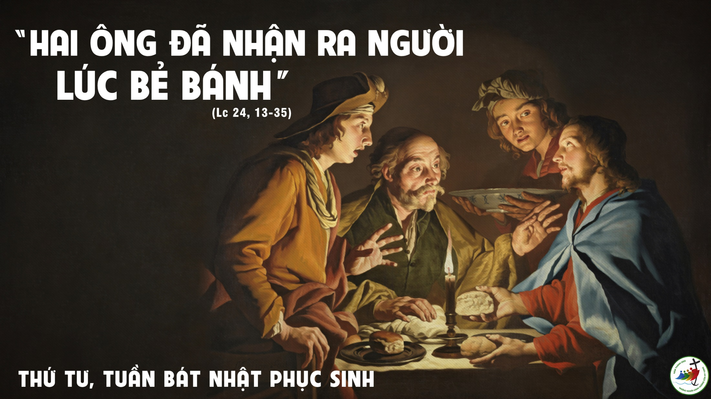

Slide 31
THỨ HAI
TRONG TUẦN BÁT NHẬT PHỤC SINH
Bài Đọc 1.
Cái tôi có, tôi cho anh đây : Nhân danh Đức Giê-su, anh hãy đứng dậy mà đi.
Bài trích sách Công vụ Tông Đồ.

Slide 32

Đáp ca:
Tâm hồn những ai tìm kiếm Chúa, nào hoan hỷ.

Slide 33
Alleluia-Alleluia:
Đây là ngày Chúa đã làm ra, nào ta hãy vui mừng hoa hỷ.
Alleluia:

Slide 35
THỨ HAI
TRONG TUẦN BÁT NHẬT PHỤC SINH

Slide 38
THỨ NĂM
TRONG TUẦN BÁT NHẬT PHỤC SINH

Slide 39
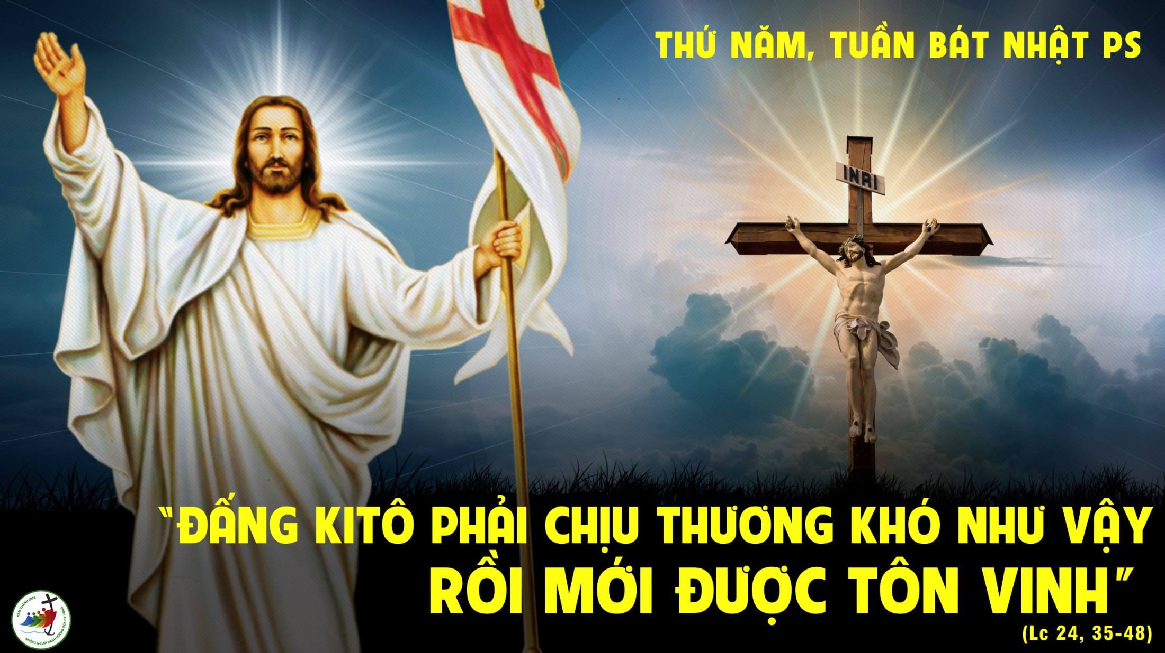

Slide 40
THỨ HAI
TRONG TUẦN BÁT NHẬT PHỤC SINH
Bài Đọc 1.
Anh em đã giết Đấng khơi nguồn sự sống, nhưng Thiên Chúa đã cho Người trỗi dậy từ cõi chết.
Bài trích sách Công vụ Tông Đồ.

Slide 41

Đáp ca:
Lạy Đức Chúa là Chúa chúng con, lẫy lừng thay danh Chúa trên khắp cả địa cầu.

Slide 42
Alleluia-Alleluia:
Đây là ngày Chúa đã làm ra, nào ta hãy vui mừng hoa hỷ.
Alleluia:

Slide 44
THỨ HAI
TRONG TUẦN BÁT NHẬT PHỤC SINH

Slide 47
THỨ SÁU
TRONG TUẦN BÁT NHẬT PHỤC SINH

Slide 48
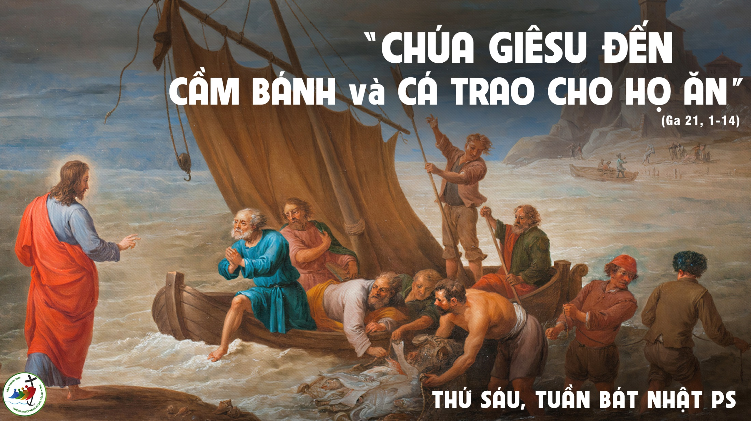

Slide 49
THỨ HAI
TRONG TUẦN BÁT NHẬT PHỤC SINH
Bài Đọc 1.
Không có một danh nào khác, để chúng ta phải nhờ vào danh đó mà được cứu độ.
Bài trích sách Công vụ Tông Đồ.

Slide 50
Đáp ca:
Tảng đá thợ xây nhà loại bỏ, lại trở nên đá tảng góc tường.

Slide 51
Alleluia-Alleluia:
Đây là ngày Chúa đã làm ra, nào ta hãy vui mừng hoa hỷ.
Alleluia:

Slide 53
THỨ HAI
TRONG TUẦN BÁT NHẬT PHỤC SINH

Slide 56
THỨ BẢY
TRONG TUẦN BÁT NHẬT PHỤC SINH

Slide 57
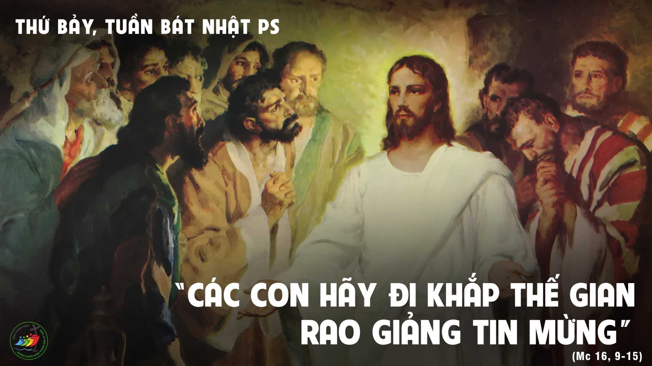

Slide 58
THỨ HAI
TRONG TUẦN BÁT NHẬT PHỤC SINH
Bài Đọc 1.
Chúng tôi không thể không nói ra những gì tai đã nghe, mắt đã thấy.
Bài trích sách Công vụ Tông Đồ.

Slide 59

Đáp ca:
Lạy Chúa, con xin tạ ơn Ngài vì đã đáp lời con.

Slide 60
Alleluia-Alleluia:
Đây là ngày Chúa đã làm ra, nào ta hãy vui mừng hoa hỷ.
Alleluia:

Slide 62
THỨ HAI
TRONG TUẦN BÁT NHẬT PHỤC SINH

